Slide 1
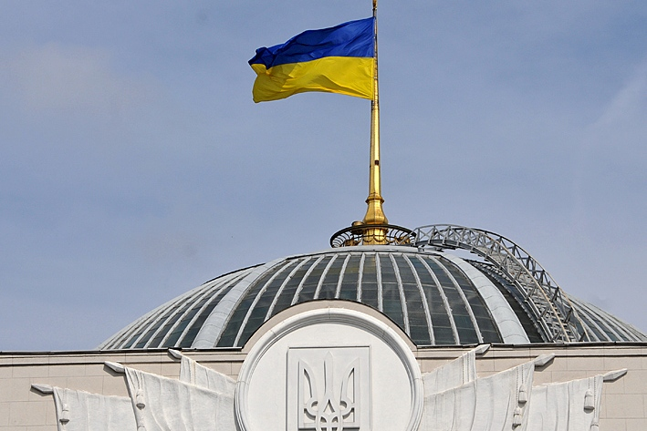
Історія Українського парламентаризму
( Геряк Олександр Сергійович )

Slide 2
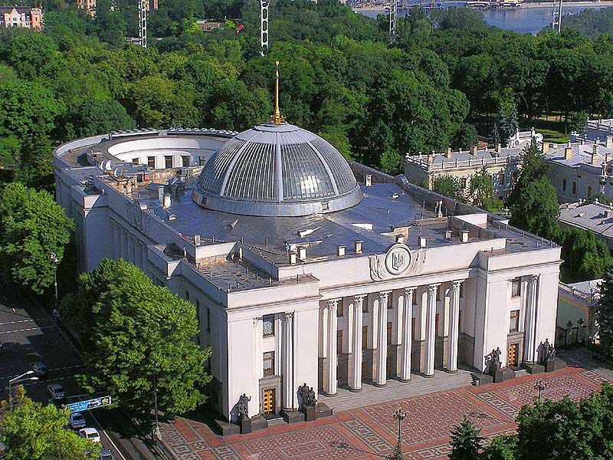
Центральна Рада (1917–1918)
Заснування Центральної Ради
Універсали Центральної Ради
Роль у створенні УНР
У березні 1917 року в Києві було засновано Центральну Раду, яка стала першим представницьким органом українського народу після багатьох століть бездержавності. Її метою було об'єднання українських земель та забезпечення прав українців.
Центральна Рада ухвалила чотири Універсали, які визначали етапи становлення Української Народної Республіки (УНР). Ці документи закріплювали прагнення українського народу до самовизначення та незалежності.
Центральна Рада відіграла ключову роль у створенні УНР, проголошенні її незалежності та формуванні державних інститутів. Незважаючи на короткий період існування, Центральна Рада заклала основи для подальшої боротьби за українську державність.

Slide 3



Рада Міністрів УНР та парламент в умовах Директорії
Політична криза
Зовнішні виклики
Трансформація інституцій
Після гетьманату Павла Скоропадського було відновлено парламентаризм, але політична ситуація залишалася нестабільною. Постійні зміни у владі, внутрішні конфлікти та зовнішня агресія підривали державність УНР.
УНР опинилася в умовах війни з більшовицькою Росією, білогвардійцями та іншими державами. Це значно ускладнювало роботу парламенту та Ради Міністрів, змушуючи їх приймати складні рішення в екстремальних умовах.
В умовах Директорії інститути УНР зазнали значних трансформацій. Парламент втратив частину своїх повноважень, а Рада Міністрів зосередила в своїх руках більше влади. Проте, навіть в цих умовах, було збережено прагнення до демократичного правління.

Slide 4
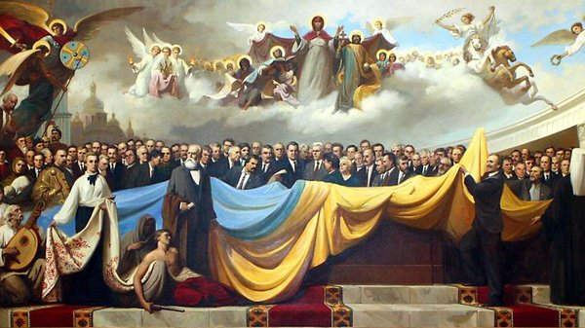
Верховна Рада Української РСР та перехід до незалежності
Верховна Рада УРСР
Верховна Рада УРСР була частиною радянської системи влади. Вона виконувала функції парламенту, але її повноваження були обмежені контролем з боку Комуністичної партії. Попри це, у Верховній Раді УРСР були депутати, які відстоювали інтереси України.
Роль у формуванні України
Акт проголошення незалежності
Після проголошення незалежності Верховна Рада відіграла важливу роль у формуванні сучасної України. Вона ухвалила Конституцію, закони та інші нормативно-правові акти, які стали основою для розвитку держави. Верховна Рада продовжує бути ключовим інститутом української демократії.
24 серпня 1991 року Верховна Рада УРСР ухвалила Акт проголошення незалежності України. Це стало ключовим моментом у формуванні сучасної української держави. Цей історичний документ відкрив шлях до побудови незалежної та демократичної України.

Slide 5
Сучасний український парламентаризм
Еволюція Верховної Ради
Реформи виборчої системи
Виклики та перспективи
Після здобуття незалежності Верховна Рада пройшла кілька етапів еволюції. Було проведено реформи виборчої системи, змінено структуру та повноваження парламенту. Сучасна Верховна Рада є ключовим інститутом української демократії, але потребує подальшого реформування.
В Україні було кілька реформ виборчої системи, спрямованих на забезпечення більш справедливого та прозорого виборчого процесу. Ці реформи мали на меті підвищити рівень представництва різних політичних сил у парламенті та забезпечити реалізацію волевиявлення громадян.
Сучасний український парламентаризм стикається з численними викликами, такими як корупція, популізм та зовнішня агресія. Проте, існують і перспективи для розвитку парламентаризму в Україні, зокрема, підвищення рівня професіоналізму депутатів, посилення контролю за діяльністю влади та залучення громадян до прийняття рішень.

